Slide 1


L i n e á r n í r o v n i c e I.
Matematika 8.ročník ZŠ
Creation IP&RK

Slide 2


Obsah
Pojem rovnice, řešení rovnice, zkouška
Ekvivalentní úpravy rovnic
1. Ekvivalentní úprava
1. Ekvivalentní úprava - příklady
2. Ekvivalentní úprava
2. Ekvivalentní úprava - příklady
3. Ekvivalentní úprava
Souhrn – ekvivalentní úpravy
Typy řešení rovnic

Slide 3

Čemu říkáme rovnice?
Rovnice je zápis rovnosti dvou výrazů, ve kterém máme najít neznámé číslo (neznámou) tak, aby po jeho dosazení za proměnnou daná rovnost platila.
Existuje-li takové číslo, nazývá se řešení nebo také kořen rovnice.
Lineární rovnice je taková rovnice, která má ve svém „základním“ tvaru neznámou pouze v prvním stupni ( x¹ = x)
Příklady rovnic:
7x – 5 = 2x + 25
8 . ( 3x – 2 ) – 9x = 5 . ( 4 + 3x ) + 12x

Slide 4

Jednoduchý příklad:
4
x + 2 Levá strana rovnice L
= = =
6 = 6
6 Pravá strana rovnice P
Nyní hledáme takové číslo, které můžeme dosadit do našeho příkladu za proměnnou, aby nastala rovnost …
4
Řešením je číslo .
Zapíšeme: x = 4
Vypadá to jednoduše! Ale … nás čekají daleko složitější rovnice a při jejich řešení nám musí pomoci takzvané ekvivalentní úpravy.

Slide 5
Kontrola výpočtu - zkouška
Kořen rovnice jsme určili … , po jeho dosazení za neznámou do levé i pravé strany zadání rovnice zjistíme, zda nastane rovnost. Říkáme, že provádíme zkoušku.
Příklad: Řešením rovnice 5x - 7 = 4x + 3 je x=10.
(V tuto chvíli není podstatné, jak jsme na to přišli.)
Naučíme se provádět zkoušku.
Zk: L = 5x – 7 = 5.10 – 7 = = 50 – 7 = 43
Nebo i takto:
5 . 10 – 7 = 4 . 10 + 3
50 – 7 = 40 + 3
43 = 43
L = P
P = 4x + 3 = 4.10 + 3 = = 40 + 3 = 43
L = P

Slide 6
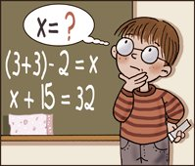
Ekvivalentní úpravy rovnic
Ekvivalentní = rovnocenný, stejný, se stejným účinkem, se stejnou platností.
Ekvivalentní úprava je úprava, při které rovnice původní i upravená rovnice mají stejné kořeny (řešení).
Jinak řečeno → Změní se
matematický zápis rovnice,
nikoli však rovnost stran a řešení.

Slide 7

Ekvivalentní úpravy rovnic
Rovnost dvou stran rovnice můžeme přirovnat
k rovnováze na váhách.
Klikněte na obrázek vah a na otevřené stránce naskládejte na obě misky vah příslušné počty cihliček dle zadání rovnice. Provedete-li to správně, nastane rovnováha. Pak zkuste libovolně přidávat či odebírat z obou mističek vah další cihličky a zjistěte, kdy nastává opět rovnováha.
Odebíráním stejných cihliček můžete dojít i k řešení rovnice …
Webový applet nevypínej – bude se hodit ☺

Slide 8
1. Ekvivalentní úprava
Opět se vrátíme k našim vahám (pokud jsi je vypnul, klikni na obrázek). Váhy uvedeme do rovnováhy a postupně budeme přidávat (odebírat) kostičky - jedno zda x nebo 1, z jedné strany. Co musíme udělat na levé straně, aby nastala rovnováha?
Řešení:
a) Rovnováha opět nastává, když na obě misky vah přidáme stejný počet odpovídajících kostiček.
b) Obdobně nastává rovnováha, když z obou misek vah odebereme stejný počet odpovídajících kostiček.

Slide 9

Podobné je to i s rovnicemi. Jen nepřidáváme a neubíráme kostičky na misky vah, ale přidáváme (přičítáme) nebo ubíráme (odečítáme) stejná čísla nebo výrazy od obou stran rovnice.
Jestliže k oběma stranám rovnice přičteme stejné číslo (výraz – jednočlen, mnohočlen), kořen rovnice se nezmění.
- 4 ???
+ 5 ???
Proč ???
x + 4 = 12 / -4
15 = y - 5 / +5
Zvolenou ekvivalentní úpravu poznamenáme vedle zápisu

Slide 10


x + 4 = 12
aha, hledám x a ta 4 mě tam vadí …
x + 4 = 12 / -4
x + 4 - 4 = 12 - 4
x = 8
15 = y - 5
15 = y - 5 / +5
15 + 5 = y - 5 +5
20 = y
y = 20
i ta +5 je už jasná …

Slide 11
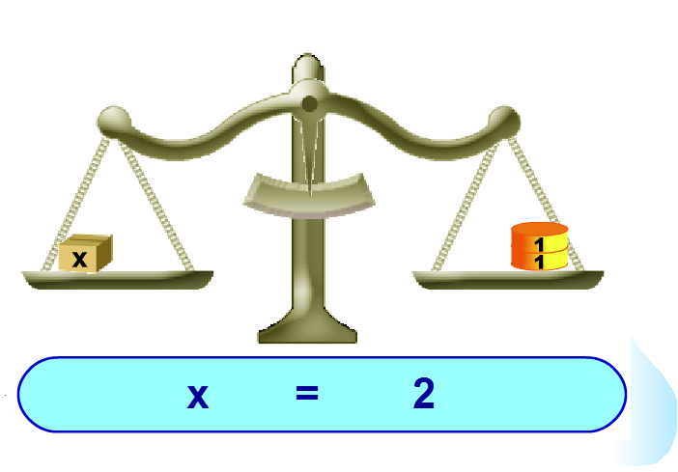
Procvič si první ekvivalentní úpravu na jiném appletu (obrázek):
Pokud si uvědomíš, že odečíst číslo vlastně znamená přičíst číslo opačné, pak pochopíš, jak postupovat, když ti na některé straně rovnice „překáží“ číslo nebo proměnná … ☺

Slide 12

A jdeme na konkrétní příklady:
Příklad č. 1:
x - 9 = 11
Kořeny rovnice se nezmění, jestliže k oběma stranám rovnice přičteme stejné číslo nebo mnohočlen.
ta -9 nalevo překáží …
x - 9 = 11 /+ 9
x - 9 + 9 = 11 + 9
x = 20
Zk: L = x – 9 = 20 – 9 = 11
P = 11
L = P

Slide 13

Příklad č. 2:
6 = y + 5
Kořeny rovnice se nezmění, jestliže od obou stran rovnice odečteme stejné číslo nebo mnohočlen.
6 = y + 5 /- 5
6 - 5 = y + 5 - 5
1 = y
y = 1
Kořeny rovnice se nezmění, jestliže zaměníme levou a pravou stranu rovnice.
Zk: L = 6
P = y + 5 = 1 + 5 = 6
L = P

Slide 14
Příklad č. 3: Ten už zkusíme sami
Řešení
5x - 7 = 4x + 3
5x - 7 = 4x + 3 /+ 7
5x - 7 = 4x + 3
5x – 7 + 7 = 4x + 3 + 7
5x = 4x + 10 /- 4x
5x – 4x = 4x + 10 - 4x
x = 10
Zk: L = 5x – 7 = 5.10 – 7 = = 50 – 7 = 43
P = 4x + 3 = 4.10 + 3 = = 40 + 3 = 43
L = P

Slide 15
A teď už opravdu sami ☺
- 3 + x = 1
- 3 + x = 1 / + 3 x = 1 + 3 x = 4 Zk: L = - 3 + 4 = 1 P = 1 L = P
Řešení
0 = 3 + a / - 3 0 - 3 = a - 3 = a a = - 3 Zk: L = - 3 + 4 = 1 P = 1 L = P
Řešení
0 = 3 + a
- 4u + 8 = 10 – 5u / + 5u - 4u + 8 + 5u = 10 u + 8 = 10 / - 8 u = 10 – 8 u = 2 Zk: - 4.2 + 8 = 10 – 5.2 - 8 + 8 = 10 – 10 0 = 0
Řešení
- 4u + 8 = 10 – 5u

Slide 16
2. Ekvivalentní úprava
Opět se vrátíme k našim vahám (pokud jsi je vypnul, klikni na obrázek).
Tentokrát však budeme počet cihliček daného
druhu na obou miskách zdvojnásobovat, případně ztrojnásobovat. Poté počet cihliček daného druhu na obou miskách zase dvakrát, případně třikrát zmenšíme.
Co jste zjistili tentokrát?
Rovnováha opět nastává, když počet odpovídajících si cihliček na obou miskách vah zvýšíme ve stejném násobku.
A stejně tak rovnováha opět nastává, když počet odpovídajících si cihliček na obou miskách vah ve stejném násobku i snížíme .

Slide 17
Podobné je to i s rovnicemi. Tedy:
Jestliže obě strany rovnice vynásobíme (vydělíme) stejným číslem (výrazem) různým od nuly, kořen rovnice se nezmění.
Zvolenou ekvivalentní úpravu
poznamenáme vedle zápisu
Na obou stranách rovnice provedeme naznačené početní operace
a zkouška:

Slide 18

A obdobně postupujeme i při dělení obou stran rovnice:
nebo

Slide 19

A jdeme na konkrétní příklady:
Kořeny rovnice se nezmění, jestliže obě strany rovnice vynásobíme stejným číslem nebo mnohočlenem (různým od nuly).
Na obou stranách rovnice provedeme naznačené početní operace

Slide 20
12 = - 4x
Kořeny rovnice se nezmění, jestliže obě strany rovnice vydělíme stejným číslem nebo mnohočlenem (různým od nuly).
12 = -4x / :(-4)
12 : (-4) = -4x : (-4)
12 -4x
__ __
=
-4 -4
Na obou stranách rovnice provedeme naznačené početní operace
-3 = x
x = -3
Zk: L = 8
Kořeny rovnice se nezmění, jestliže zaměníme levou a pravou stranu rovnice.
P = -4x = -4.(-2) = 8
L = P

Slide 21
3. Ekvivalentní úprava
Zkus zaměnit cihličky na levé a pravé misce. To, co jste skládali na levou misku, teď naskládejte na pravou a to, co jste skládali na pravou misku, naskládejte na levou …
Vidíš, že rovnováha na váhách se nezmění, ani když vyměníme obsah jednotlivých misek …
A co to znamená pro rovnice?

Slide 22
Kořeny rovnice se nezmění, jestliže zaměníme levou a pravou stranu rovnice.
Příklad:
x + 4 = 6
/ - 4
=
6 = x + 4
/ - 4
L
P
x + 4 = 6
x + 4 - 4 = 6 - 4
6 – 4 = x + 4 - 4
P
=
L
x = 2
2 = x

Slide 23
Shrnutí – ekvivalentní úpravy rovnic
Jestliže:
přičteme k oběma stranám rovnice stejné číslo,
odečteme od obou stran rovnice stejné číslo,
přičteme k oběma stranám rovnice stejný mnohočlen,
odečteme od obou stran rovnice stejný mnohočlen,
vynásobíme obě strany rovnice stejným číslem různým od nuly,
vydělíme obě strany rovnice stejným číslem různým od nuly,
zaměníme pravou stranu rovnice za levou,
mají rovnice před úpravou i rovnice upravená stejné kořeny.

Slide 24
Typy řešení rovnic
Při řešení rovnic se můžeme setkat se třemi možnými typy řešení:
Jedno řešení: jedná se o případ, kdy nám při řešení rovnice vyjde jedno konkrétní číslo:
x – 5 = 12
x – 5 = 12 /+ 5
x – 5 + 5 = 12 + 5
x = 17

Slide 25

Typy řešení rovnic
b) Nekonečně mnoho řešení: jedná se o případ, kdy nám při řešení rovnice vyjde pravdivý zápis a neznámá se „ztratí = vyruší“ ☺.
2.(x-1) +5 = 2x +3
2x – 2 + 5 = 2x + 3 /-2x
3 = 3
Nebo třeba:
3.(x+1) - 2 = 3x - 1
3x + 3 - 2 = 3x + 1 / -3x + 1
0 = 0

Slide 26

Typy řešení rovnic
c) Žádné řešení: jedná se o případ, kdy nám při řešení rovnice vyjde nepravdivý zápis a neznámá se vlastně „ztratí = vyruší“:
2.(x-1) +4 = 2x +3
2x – 2 + 4 = 2x + 3 /-2x
2 = 3
/
Podrobněji si tyto možnosti probereme příště a začneme opravdu počítat ☺.

Slide 27
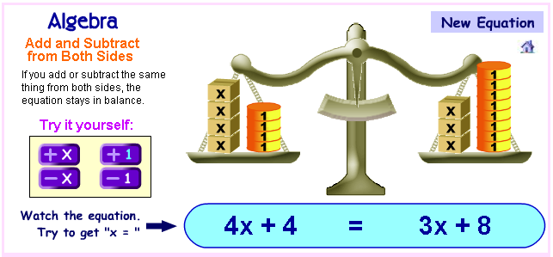
Na konec si můžete vyzkoušet ještě složitější rovnice v interaktivním apletu na stránce pod následujícím odkazem.
http://www.mathsisfun.com/algebra/add-subtract-balance.html

Slide 28

Konec I. části

Slide 29
Použité zdroje, inspirace
http://dum.rvp.cz/materialy/linearni-rovnice-2.html
http://dum.rvp.cz/materialy/linearni-rovnice.html
3) www.zshorakhk.cz/vyuka/02_ekvivalentni_upravy_rovnic.pps
4) www.moderniskola.info/1/8/MAT/linearni_rovnice.ppt
…..
Autorům uvedených i neuvedených DUMů patří dík za inspiraci, nápady i provedení jejich vlastních prací.

